Slide 1

Разработване на уеб приложение за резервация на спортни съоръжения
Технически университет - София
Дипломна работа
На
Изабел Христова Филипова

Slide 2
Цел и изходна постановка на дипломната работа
Цел: Да се разработи уеб приложение за резервация на спортни съоръжения, използващо зададените в изходната постановка технологии
Изходна постановка:
Java
Spring Boot
Hibernate
MySQL

Slide 3
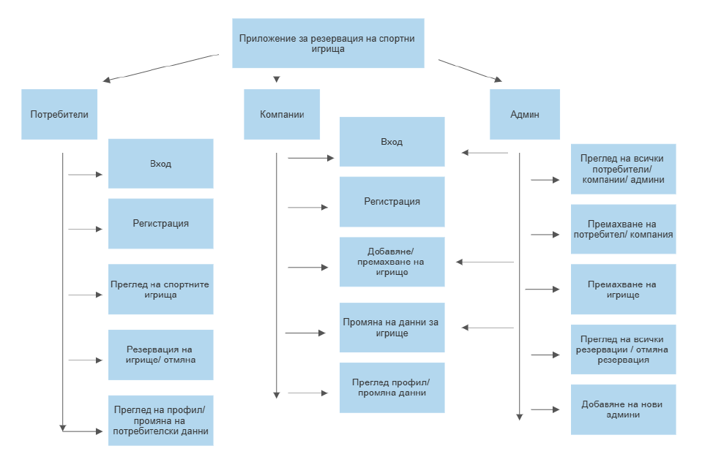
Архитектура на разрабтваното приложение

Slide 4
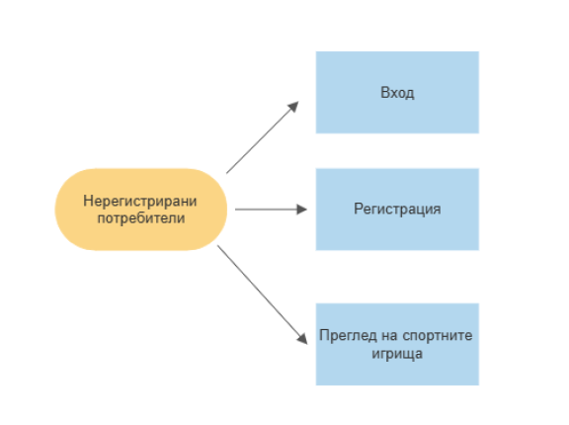
Операции, извършвани от анонимен потребител

Slide 5
Компоненти на програмната реализация
Обекти – Entities
Услуги – Services
Управление – Controllers
Хранилища – Repositories
Сигурност и нейната конфигурация - SecurityConfig

Slide 6
Обекти – „Entities“
Обект „Потребители“ – Users Entity
Обект „Роля“ – RoleEntity
Обект „Спортно игрище“ - Field Entity
Обект „Резервация“ - Reservation Entitity

Slide 7
Хранилища – “Repositories”
Хранилище за потребители – UserRepository
Хранилище за роли – RoleRepository
Хранилище за спортни игрища – FieldRepository
Хранилище за резервации - ReservationRepository

Slide 8
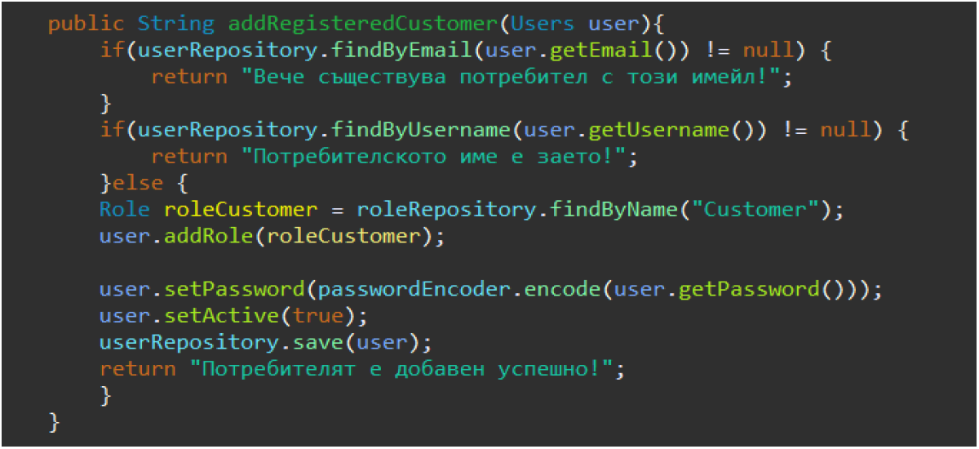
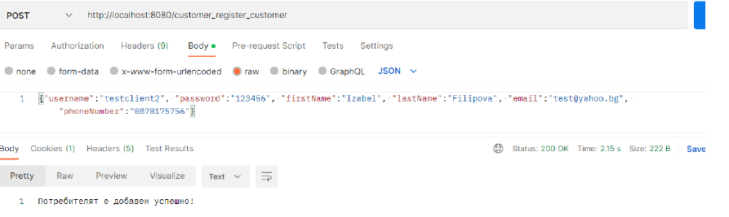
Услуги – „Services“ Услуги за потребители – „UserService“
Добавяне на клиент
Добавяне на компания
Добавяне на администратор

Slide 9
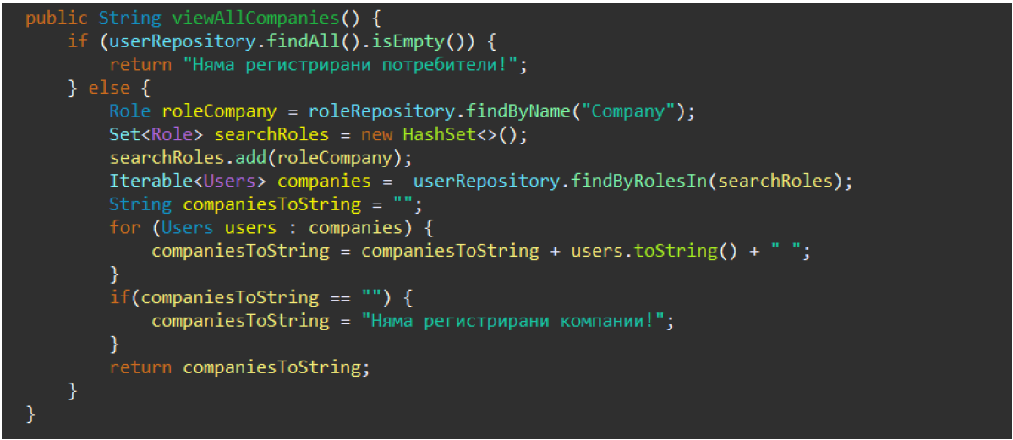
Преглед на всички компании, клиенти, админи
Премахване на потребител
Промяна на профилната информация

Slide 10
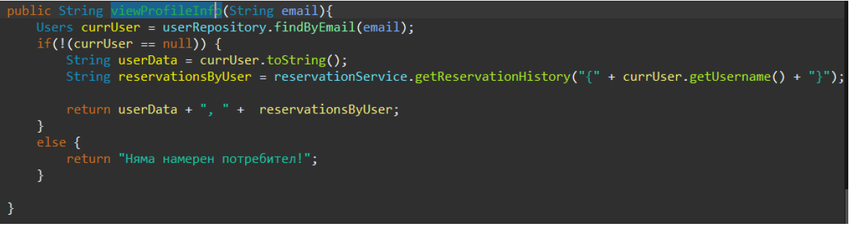
Преглед на профилна информация и резервации

Slide 11
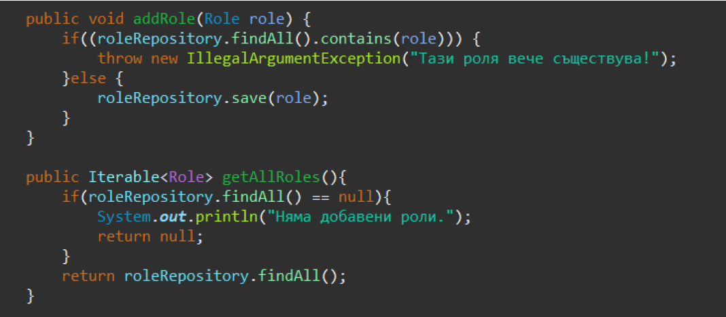
Услуга за Роли – „RoleService“
Добавяне на роли, преглед на всички роли

Slide 12
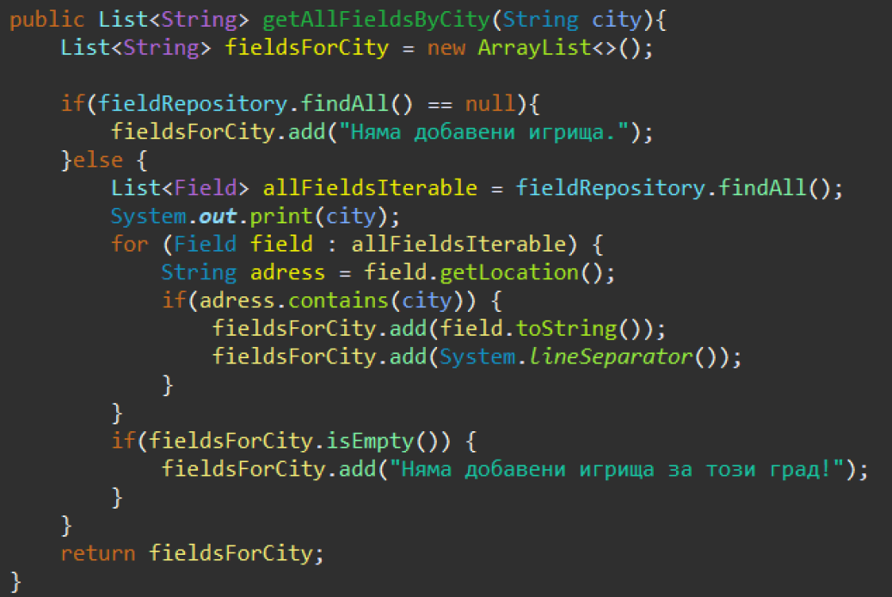
Услуга за спортни игрища – „FieldService“
Добавяне на игрище
Изтриване на игрище
Преглед всички игрища
Игрища по град
Промяна състоянието на игрище

Slide 13
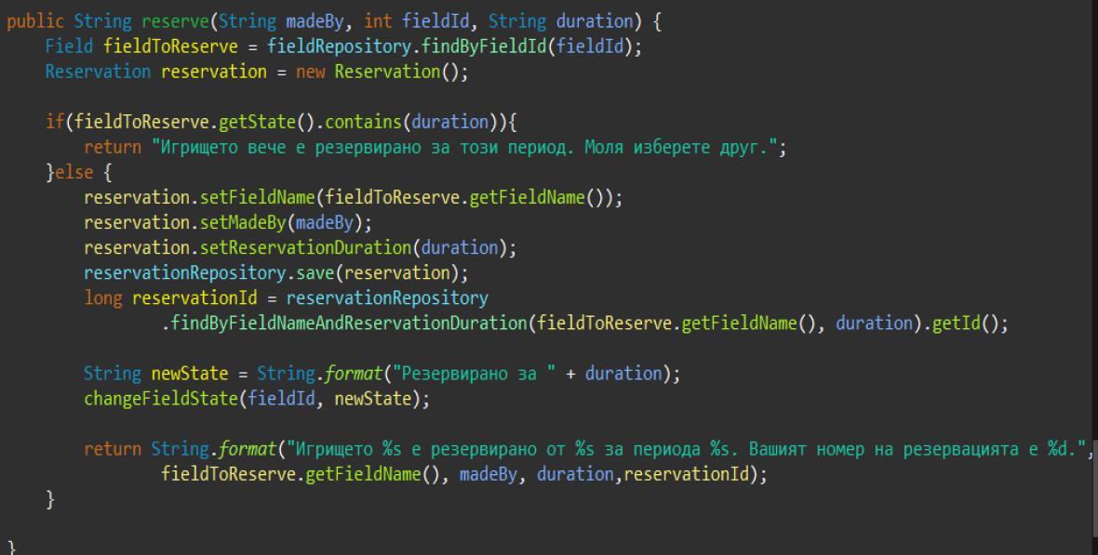
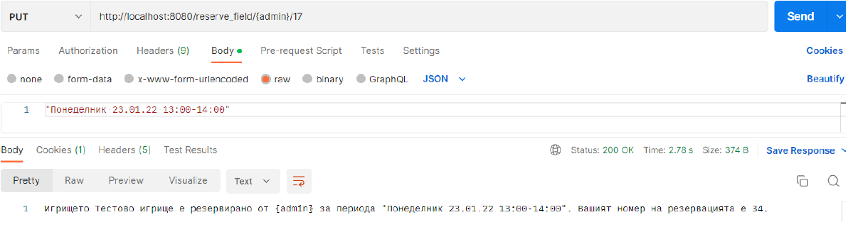
Резервация, Промяна на информацията, Преглед на игрища по тип

Slide 14
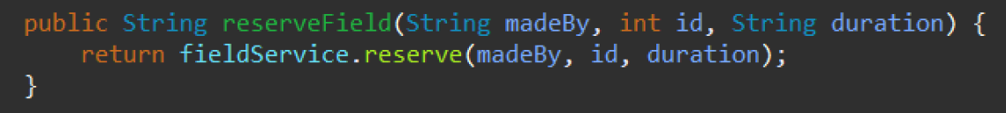
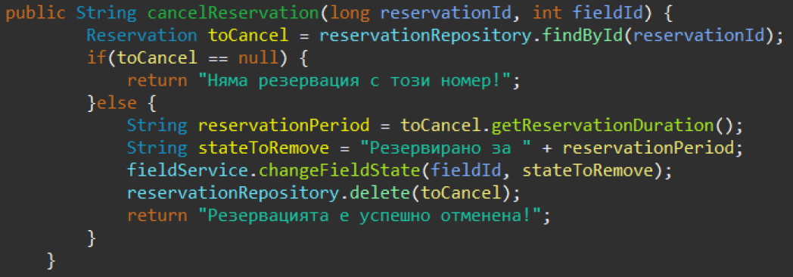
Услуга за резервации – „ReservationService“
Методи:
резервация
Отмяна на резервация
История на резервациите
Преглед на всички резервации

Slide 15
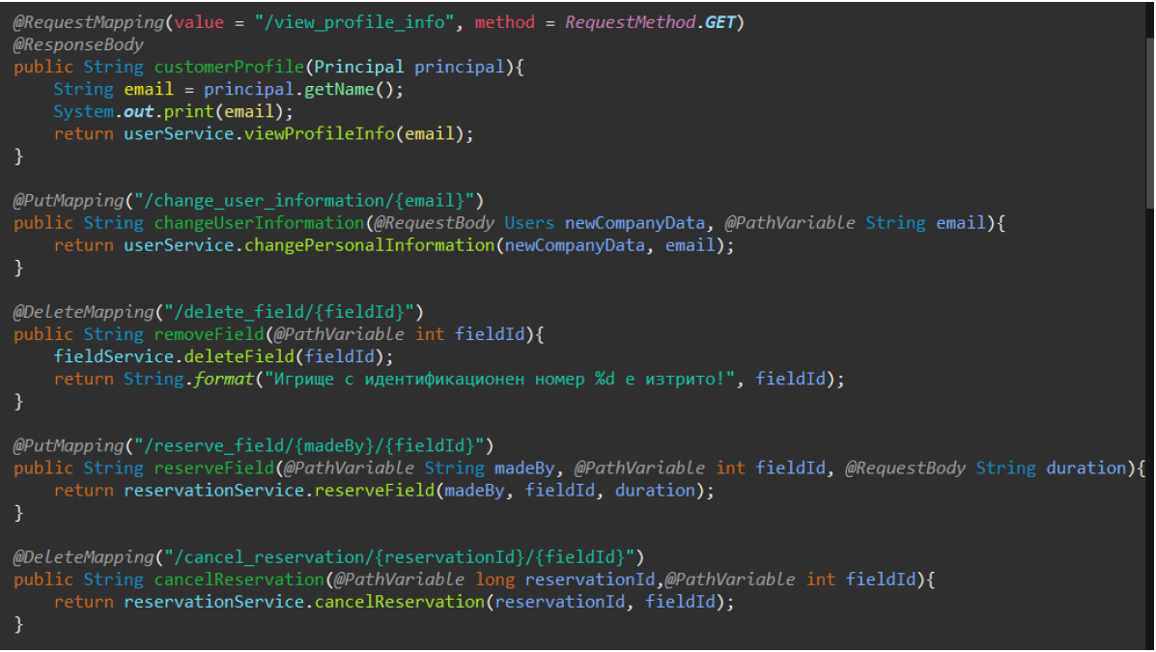
Управление (Controllers) Основно управление – „MainController“ Потребителското управление – „UserController“

Slide 16
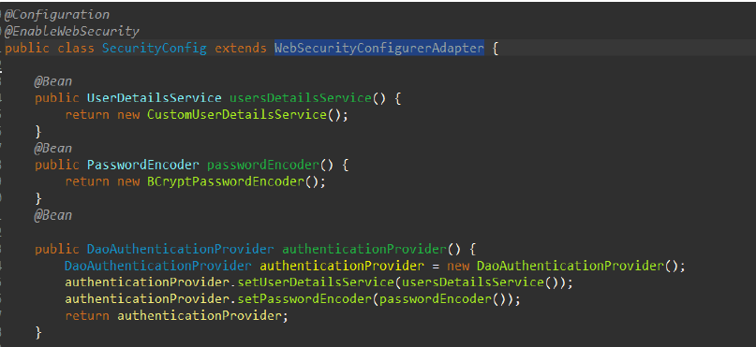
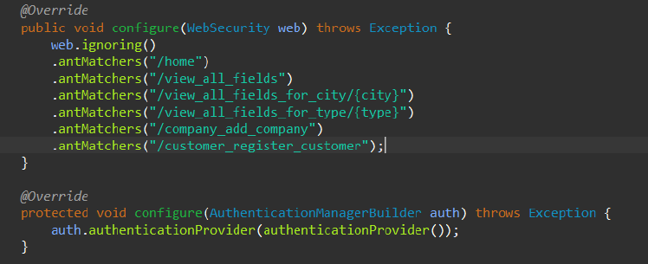
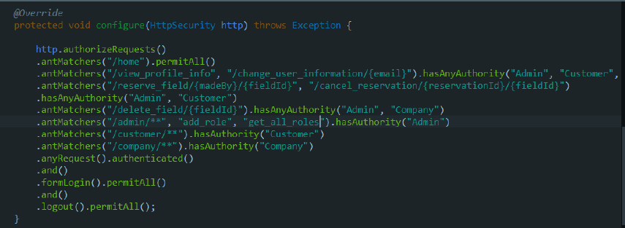
Клас Конфигурация на сигурността – „SecurityConfig“

Slide 17
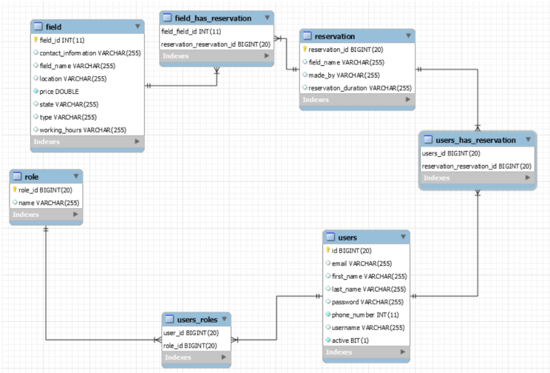
Диаграма на връзките между обектите (ER – Entity Relationship diagram)

Slide 18
Изводи и бъдеща оптимизация
Зададените технологии са използвани за програмната реализация
Подобренията на дипломният проект са спазени
Свободна резервация/отмяна
Обхват на игрища в цялата страна
Свободен преглед на спортни игрища
Достъп до история на резервациите
Варианти за оптимизация
Фронт-енд интерфейс с модул за график
Интеграция на „Google maps“
Чат платформа

Slide 19
Благодаря за вниманието!

